Slide 1
احمد شوقي
صوفيا حجازي ب7

Slide 2
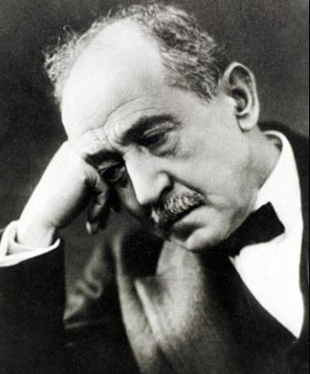
من هو احمد شوقي؟
شاعر وأديب مصري، بايعه الشعراء العرب 1927 "أميرا للشعراء" لكونه آنذاك أكبر مجددي الشعر العربي المعاصرين.
اشتهر بالشعر الوطني والديني.
، ويعتبر رائد الشعر العربي المسرحي.

Slide 3
المولد والنشأة
ولد أحمد بن علي بن أحمد شوقي يوم 20 رجب 1287 هـ الموافق 16 أكتوبر/تشرين الأول 1868 في حي الحنفي بالقاهرة القديمة، لأب کردي وأم من أصول ترکية شرکسية، وكانت جدته لأمه تعمل وصيفة في قصر الخديوي إسماعيل وعلى قدر كبير من الغنى والثراء، فتكفلت بتربيته ونشأ معها في القصر.

Slide 4
الدراسة
*التحق في الرابعة من عمره بـ"كتاب الشيخ صالح" في حي السيدة زينب فحفظ بعضا من القرآن الكريم وتعلم مبادئ القراءة والكتابة.
* دخل "مدرسة المبتديان" (الابتدائية)، وبعدها دخل الثانوية وأظهر نبوغا فائقا كوفئ عليه بالإعفاء من المصروفات الدراسية، وانكب على دواوين فحول الشعراء العرب حفظا و استظهارا.
*التحق وهو في الخامسة عشرة من عمره بمدرسة الحقوق والترجمة -كلية الحقوق لاحقا- منتسبا إلى قسم الترجمة، وبعد تخرجه سافر 1887 إلى فرنسا على نفقة والي مصر العثماني الخديوي توفيق، فتابع دراسة الحقوق في مونبلييه واطلع على روائع الأدب الفرنسي، وعاد إلى مصر 1891.

Slide 5
اهم اعماله
ديوان "الشوقيات": يضم مجموعة واسعة من القصائد حول مواضيع مختلفة مثل الغزل والرثاء والوصف والوطنية.
الشعر الديني: له قصائد شهيرة مثل "نهج البردة" و"الهمزية النبوية".
الشعر الوطني: كتب العديد من القصائد في المناسبات الوطنية والاجتماعية، بالإضافة إلى رثاء الشخصيات الوطنية مثل مصطفى كامل.
أرجوزة "دول العرب وعظماء الإسلام": ملحمة شعرية طويلة عن التاريخ العربي والإسلامي.

Slide 6
انجازاته
من أبرز إنجازات أحمد شوقي أنه لقب بـ "أمير الشعراء" في عام 1927. كان له دور رائد في تجديد الشعر العربي، حيث مزج بين التراث الشعري العربي والتأثر بثقافة الغرب، وبرع في أغراض شعرية متعددة. بالإضافة إلى ذلك، يُعتبر رائداً للمسرح الشعري العربي، فقد كتب العديد من المسرحيات الشهيرة مثل "مصرع كليوباترا" و"مجنون ليلى". كما ترك آثاراً نثرية وروايات، منها "عذراء الهند" و"لادياس".
حصل البروفيسور شوقي ضيف على العديد من الجوائز، ومن أبرزها جائزة مجمع اللغة العربية عام 1947، وجائزة الدولة التشجيعية في الآداب عام 1955، وجائزة الدولة التقديرية في الآداب عام 1979.

Slide 7
أجمل اقوال احمد شوقي
في المعلم:
"قم للمعلّم وفّه التبجيلا، كاد المعلّم أن يكون رسولا."
"أعلمت أشرف أو أجل من الذي يبني وينشئ أنفسا وعقولا؟"
في الأخلاق:
"إنما الأمم الأخلاق ما بقيت، فإن همُ الأخلاق ذهبوا."
"صلاح أمرك للأخلاق مرجعه، فقوم النفس بالأخلاق تستقم."
في الصبر والفرج:
"إن بُليت فكن صبورًا سوف تنفرجُ الخُطوب، وإن كُسرتَ فلا تُبالي يُجبر الله القُلوب."
في الحياة والوقت:
"ما نيلُ المطالبِ بالتمني، ولكن تُؤخذُ الدنيا غلاباً."
"كلّ شيء في الحياة له وقته، وغايَة المسعجلين فوته."
في اليُتم:
"إنّ اليتيمَ هو الذي تَلْقَى له أمّاً تخلّت أو أباً مشغولاً."

Slide 8
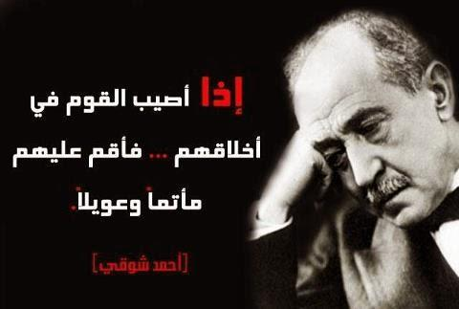
وفاته
توفي الشاعر أحمد شوقي، أمير الشعراء، في 14 أكتوبر 1932 في القاهرة.
وجاءت وفاته بعد فترة قصيرة من إلقاء قصيدة طويلة في حب مصر، عن عمر يناهز 64 عامًا.

